Slide 1





Líp häc trùc tuyÕn 3A8 – TH. Gia Thôy
Thứ tư ngày 8 tháng 9 năm 2021
Tập đọc
Hai bàn tay em
Sách Tiếng Việt – trang 7
Chúng mình đã ghi sẵn thứ ngày tháng và tên bài chưa?
Cô chuẩn bị điểm danh nhé!

Slide 2



TẬP ĐỌC LỚP 3

Slide 3




ÔN BÀI CŨ

Slide 4



MỤC TIÊU
NĂNG LỰC ĐẶC THÙ:
HS đọc đúng, rành mạch.
Biết nghỉ hơi đúng sau mỗi khổ thơ và giữa các dòng thơ.
Trả lời đúng các câu hỏi trong SGK và học thuộc long bài thơ.
Hiểu nội dung của bài: Hai bàn tay rất có ích và đáng yêu.

Slide 5
MỤC TIÊU
NĂNG LỰC CHUNG:
NL tự chủ.
NL giải quyết vấn đề.
NL ngôn ngữ.
NL thẩm mĩ

Slide 6
MỤC TIÊU
PHẨM CHẤT:
Yêu quý đôi bàn tay của bản thân và biết làm việc có ích từ đôi bàn tay.

Slide 7
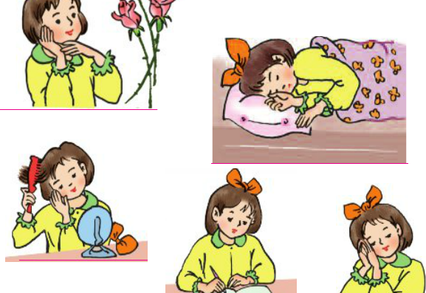

Slide 8
TẬP ĐỌC:
HAI BÀN TAY EM

Slide 9


LUYỆN ĐỌC

Slide 10
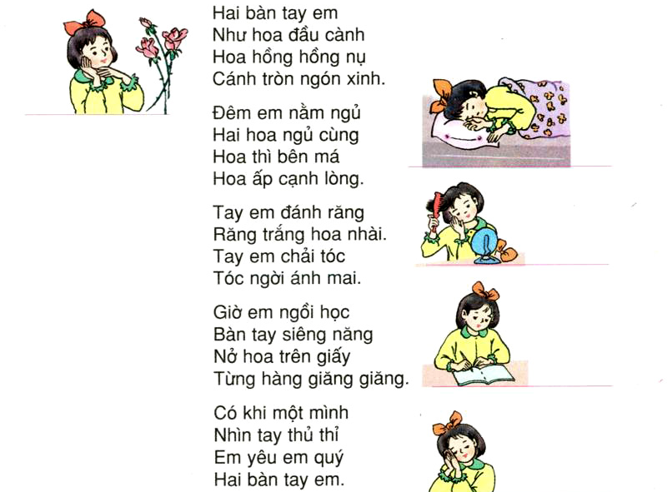
HAI BÀN TAY EM

Slide 11

LUYỆN ĐỌC ĐOẠN

Slide 12


LUYỆN ĐỌC ĐOẠN
Bài tập đọc chia thành 5 khổ thơ

Slide 13

Hai bàn tay em
Như hoa đầu cành
Hoa hông hồng nụ
Cánh tròn ngón xinh.

Slide 14
Tay em đánh răng
Răng trắng hoa nhài.
Tay em chải tóc
Tóc ngời ánh mai.

Slide 15
HAI BÀN TAY EM

Slide 16
Giăng giăng: dàn ra theo chiều ngang
Giăng giăng: dàn ra theo chiều ngang
Giăng giăng: dàn ra theo chiều ngang
Giải nghĩa từ
Giải nghĩa từ
Giải nghĩa từ
Siêng năng: Chăm chỉ làm việc
Tìm từ trái nghĩa với “ siêng năng”

Slide 17

Giải nghĩa từ
Giăng giăng: dàn ra theo chiều ngang

Slide 18
LUYỆN ĐỌC CÁ NHÂN
THI ĐỌC

Slide 19

TÌM HIỂU BÀI

Slide 20

Con có nhận xét gì về hai bàn tay của bé?
Hai bàn tay bé được so sánh với gì?
Hai bàn tay của bé rất đẹp và đáng yêu.
Hai bàn tay bé được so sánh với những nụ hồng, những ngón tay xinh.
TÌM HIỂU BÀI

Slide 21
Hình ảnh tay viết làm chữ nở hoa trên giấy cho em thấy điều gì?
Hai bàn tay thân thiết với bé như thế nào?
Buổi sáng: Tay giúp bé đánh răng và chải tóc
Buổi tối: Cùng bé học bài và ngủ cùng với bé
Khi bé học bài hai bàn tay siêng năng viết chữ đẹp như hoa nở từng hàng trên giấy
TÌM HIỂU BÀI

Slide 22
Hai bàn tay còn là người bạn như thế nào với bé?
Em thích nhất khổ thơ nào? Vì sao?
Hai bàn tay như là người bạn tâm tình thủ thỉ với bé.
TÌM HIỂU BÀI

Slide 23
NỘI DUNG BÀI
Hai bàn tay rất có ích và đáng yêu.

Slide 24
LUYỆN ĐỌC LẠI

Slide 25
Giọng đọc
Đọc với giọng nhẹ nhàng, ngắt hơi sau mỗi dòng thơ, nghỉ hơi sau mỗi khổ thơ.

Slide 26
ĐỌC THUỘC LÒNG

Slide 27
HAI BÀN TAY EM
Hai bàn tay em
Như hoa đầu cành
Hoa hồng hồng nụ
Cánh tròn ngón xinh.
Đêm em nằm ngủ
Hai hoa ngủ cùng
Hoa thì bên má
Hoa ấp cạnh lòng.
Tay em đánh răng
Răng trắng hoa nhài.
Tay em chải tóc
Tóc ngời ánh mai.
Giờ em ngồi học
Bàn tay siêng năng
Nở hoa trên giấy
Từng hàng giăng giăng.
Có khi một mình
Nhìn tay thủ thỉ
Em yêu em quý
Hai bàn tay em.

Slide 28
HAI BÀN TAY EM
Hai bàn
Như hoa đầu cành
Hoa hồng
Cánh tròn ngón xinh.
Đêm em nằm ngủ
Hai hoa
Hoa thì bên má
Hoa ấp.
Tay em đánh
Răng trắng hoa nhài.
Tay em chải
Tóc ngời ánh mai.
Giờ em ngồi học
Bàn tay
Nở hoa trên giấy
Từng hàng .
Có khi
Nhìn tay thủ thỉ
Em yêu em
Hai bàn tay em.

Slide 29
HAI BÀN TAY EM
Hai bàn tay em
Như
Hoa hồng hồng nụ
Cánh
Đêm
Hai hoa ngủ cùng
Hoa
Hoa ấp cạnh lòng.
Tay em đánh răng
Răng
Tay em chải tóc
Tóc
Giờ
Bàn tay siêng năng
Nở
Từng hàng giăng giăng.
Có khi một mình
Nhìn
Em yêu em quý
Hai

Slide 30
HAI BÀN TAY EM
Hai
Như
Hoa
Cánh
Đêm
Hai
Hoa
Hoa
Tay
Răng
Tay
Tóc
Giờ
Bàn
Nở
Từng
Có
Nhìn
Em
Hai

Slide 31
CỦNG CỐ - DẶN DÒ

Slide 32

CHÚC CÁC CON
HỌC TỐT

